Slide 1
第7章
标准件与常用件

Slide 2
概 述
在机器或部件的装配、安装中，广泛使用螺纹紧固件或其它连接件进行紧固、连接。
同时，在机械的传动、支承、减振等方面，也广泛使用齿轮、轴承、弹簧等机件。

Slide 3
齿轮油泵

Slide 4
齿轮油泵中的常用件和标准件

Slide 5
概 述
由于标准件和常用件用量大，国家制定相关标准后，有以下好处：
加工这些零件时，可以使用标准的切削刀具和专用机床，从而提高生产效率，降低生产成本。
在装配或维修机器时，能按规格选用或更换标准件。
绘图时不需按真实投影画出，只要根据国家 标准规定的画法、代号或标记进行绘图和标 注，减少了绘图工作量。

Slide 6
7.1 螺纹的基本知识
7.1.1 螺纹的形成
当一个平面图形（如三角形、梯形、矩形等）绕着圆柱面（或圆锥面）作螺旋运动时，形成的圆柱（或圆锥）螺旋体称为螺纹。

Slide 7
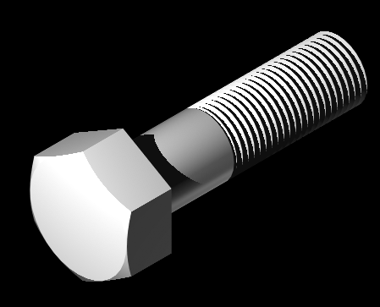
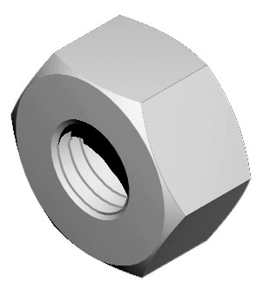
7.1 螺纹的基本知识
7.1.1 螺纹的形成
在圆柱（或圆锥）外表面上所形成的螺纹称为外螺纹 。
在圆柱（或圆锥）内表面上所形成的螺纹称为内螺纹。
内、外螺纹一般成对使用 。

Slide 8
7.1 螺纹的基本知识
7.1.1 螺纹的形成
螺纹的加工方法很多。
外螺纹车削法
内螺纹车削法

Slide 9
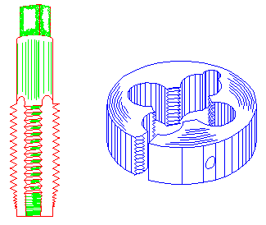
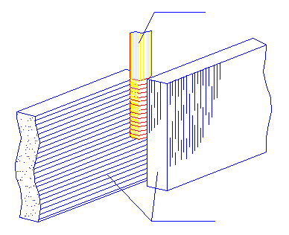
7.1 螺纹的基本知识
7.1.1 螺纹的形成
工件
碾压板
丝锥
板牙
碾压外螺纹
加工内外螺纹的工具

Slide 10
7.1 螺纹的基本知识
7.1.1 螺纹的形成
对于加工直径较小的螺孔，可先用钻头钻出光孔，再用丝锥攻螺纹。

Slide 11
7.1.2 螺纹的要素

Slide 12
7.1.2 螺纹的要素
螺纹的牙型、公称直径、线数、螺距或导程、旋向为螺纹五要素。
只有五要素均相同的内、外螺纹才能旋合。
在螺纹的五个要素中，牙型、公称直径和螺距是决定螺纹的最基本要素，通常称为螺纹三要素。
螺纹的线数和旋向，如果没有特别注明，则是单线右旋螺纹。

Slide 13
7.1.2 螺纹的要素
为了便于设计计算和加工制造，国家标准对有些螺纹的三要素（牙型、直径和螺距）都做了规定。
牙型、直径和螺距均符合标准的螺纹，称为标准螺纹；
牙型符合标准，直径或螺距不符合标准的螺纹，称为特殊螺纹；
凡是牙型不符合标准的螺纹（如矩形螺纹），称为非标准螺纹。

Slide 14
7.1.3 螺纹的种类
按螺纹要素是否标准分
标准螺纹：牙型、直径和螺距均符合国家标准的螺纹；
特殊螺纹：牙型符合国家标准，直径或螺距不符合标准的螺纹；
非标准螺纹：牙型不符合标准的螺纹。
按螺纹的用途分
连接螺纹：如普通螺纹、管螺纹，主要用于连接；
传动螺纹：如梯形螺纹和锯齿形螺纹，主要用于传递运动和动力。

Slide 15
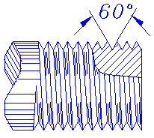
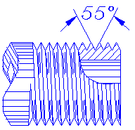
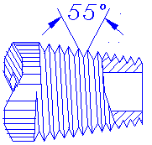
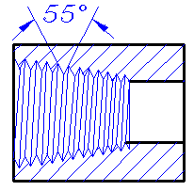
连接螺纹
特征
符号
螺 纹 分 类
牙型及牙型角
说 明
普通螺纹
粗牙
用于一般零件的连接
M
用于精密零件，薄壁零件或负荷大的零件
细牙
非螺纹密封
用于非螺纹密封的低压管路的连接
连接螺纹
管 螺 纹
G
用螺纹密封的管螺纹
R₁
R₂
圆锥外螺纹，与圆柱内螺纹配合的
圆锥外
用于螺纹密封的中高压管路的连接
圆锥外螺纹，与圆锥内螺纹配合的
Rp
RC
圆锥内
圆柱内螺纹
圆锥内螺纹

Slide 16
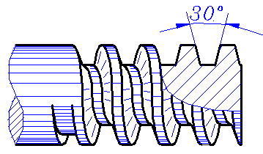
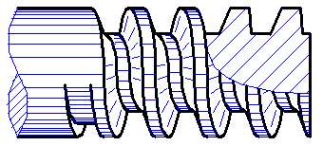
传动螺纹
牙形符号
螺纹分类
牙形及牙形角
说 明
梯形螺纹
可双向传递运动和动力
传
动
螺
纹
Tr
锯齿形
螺纹
只能传递单向动力
B

Slide 17
【例】 有一牙型为等边三角形、公称直径为
20、螺距为2的螺纹是否为标准螺纹？
牙型符合标准，为连接螺纹中的普通螺纹牙型。
查附表A-1（P288），大径（公称直径）和螺距也为标准值。
故为标准螺纹。
是标准细牙普通螺纹。

Slide 18
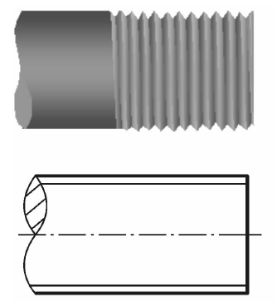
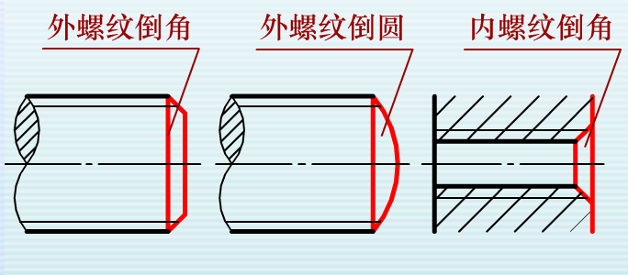
7.1.4 螺纹的结构
螺纹末端
为了便于装配和防止螺纹起始圈损坏，常在螺纹的起始处加工出倒角或圆角等。
倒角的加工

Slide 19
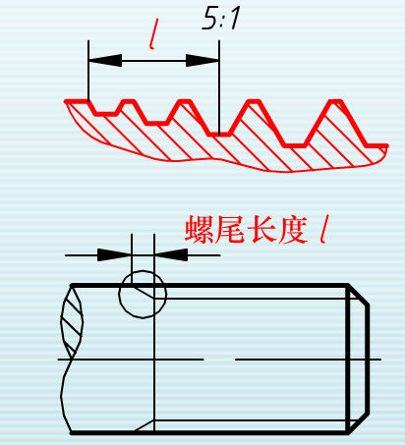
7.1.4 螺纹的结构
螺纹的收尾和退刀槽
车削螺纹时，刀具接近螺纹末尾处要逐渐离开工件，因此螺纹收尾部分的牙型是不完整的，这段牙型不完整的收尾称为螺尾。

Slide 20
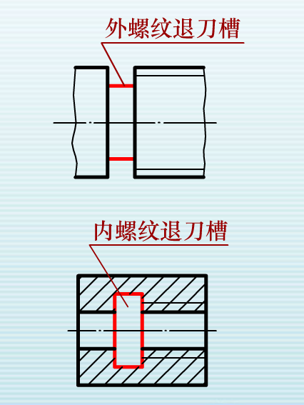
7.1.4 螺纹的结构
螺纹的收尾和退刀槽
为了避免产生螺尾，可预先在螺纹末尾处加工出退刀槽，然后再车削螺纹。

Slide 21
7.1.5 螺纹的规定画法
螺纹的真实投影比较复杂，为了简化作图，国家标准规定了螺纹及螺纹紧固件在图样中的表示方法。
螺纹的这种简化的表示方法，称为规定画法。

Slide 22
7.1.5 螺纹的规定画法
外螺纹的规定画法

Slide 23
7.1.5 螺纹的规定画法
内螺纹的规定画法

Slide 24
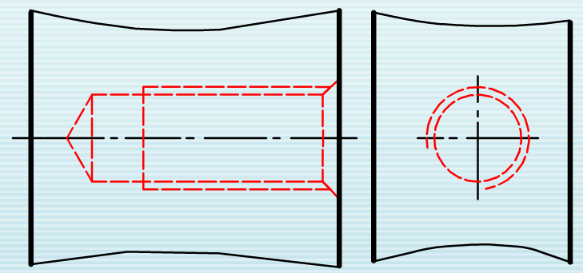
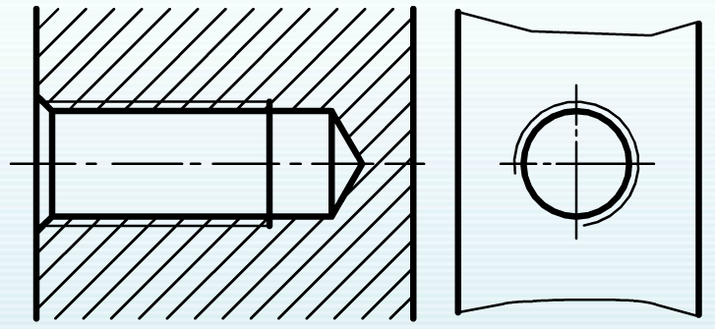
7.1.5 螺纹的规定画法
内螺纹的规定画法
内螺纹未取剖视时，大径线、小径线、螺纹终止线均画虚线。
螺纹孔不可见
螺纹孔可见

Slide 25
7.1.5 螺纹的规定画法
螺纹画法的其他规定-1

Slide 26
7.1.5 螺纹的规定画法
螺纹画法的其他规定-2

Slide 27
7.1.5 螺纹的规定画法
螺纹副的规定画法
内、外螺纹旋合时，一般以剖视图表示。

Slide 28
7.1.5 螺纹的规定画法
螺纹副的规定画法
在螺纹连接部分投影是圆的剖视图中，亦应按外螺纹的画法绘制。
旋合
部分
外螺纹
内螺纹
剖面线方向间隔一致
大小径分别对齐

Slide 29
画图步骤：
注意：1）大小径分别对齐
2）剖面线画到粗实线
1.先画外螺纹。
2.再确定内螺纹的端面位置。
3.最后画内螺纹及其余部分投影。

Slide 30
7.1.5 螺纹的规定画法
螺纹孔相贯线的画法
两螺纹孔或螺纹孔与光孔相贯时，其相贯线按螺纹的小径画出。

Slide 31
7.1.6 螺纹的标注
螺纹按画法规定简化画出后，在图上不能反映它的牙型、螺距、线数和旋向等结构要素。
因此，必须按规定的标记在图样中进行标注。

Slide 32
7.1.6 螺纹的标注
1. 普通螺纹的标注
特征代号
尺寸代号
公差带代号
旋合长度代号
旋向代号
一般省略
M
单线（常用）：
大径(粗牙)
大径X螺距(细牙)
多线：
大径XP_{h}导程P螺距（线数的英文）
例
大径10，螺距1.5单线粗牙普通螺纹
M10
大径10，螺距1单线细牙普通螺纹
M10X1
M16XP_{h}3P1.5
大径16，螺距1.5，导程3的双线普通螺纹
M16XP_{h}3P1.5(two starts)

Slide 33
7.1.6 螺纹的标注
1. 普通螺纹的标注
特征代号
尺寸代号
公差带代号
旋合长度代号
旋向代号
表示螺纹的公差精度，由数字和字母组成（外螺纹用小写字母，内螺纹用大写字母），如6g、7H等。
当螺纹中径公差带与顶径（外螺纹大径和内螺纹小径）公差带代号不同时，需分别标注；
如
M10-5g6g
中径公差带代号5g，顶径公差带代号6g
当螺纹中径与顶径公差带代号相同时，则只注一个。
如
M10X1-7H
中径、顶径公差带代号均为7H

Slide 34
7.1.6 螺纹的标注
1. 普通螺纹的标注
特征代号
尺寸代号
公差带代号
旋合长度代号
旋向代号
表示螺纹的公差精度，由数字和字母组成（外螺纹用小写字母，内螺纹用大写字母），如6g、7H等。
当螺纹中径公差带与顶径（外螺纹大径和内螺纹小径）公差带代号不同时，需分别标注；
说明
最常用的中等公差精度的普通螺纹，可不标注公差带代号。
如：公称直径≤1.4mm的5H、6h和公称直径≥1.6mm的6H、6g的普通螺纹。

Slide 35
7.1.6 螺纹的标注
1. 普通螺纹的标注
特征代号
尺寸代号
公差带代号
旋合长度代号
旋向代号
螺纹公差带，按短（S）、中（N）、长（L）三组旋合长度给出精密、中等、粗糙三种精度。
一般情况，不标注旋合长度，其螺纹公差带按中等旋合长度（N）确定；必要时加注旋合长度代号S或L。
如
M10-5g6g-S
短旋合长度
M10X1-7H-L
长旋合长度

Slide 36
7.1.6 螺纹的标注
1. 普通螺纹的标注
特征代号
尺寸代号
公差带代号
旋合长度代号
旋向代号
旋向是右旋时省略标注，是左旋时注“LH”。
如
M8-LH
螺距省略（粗牙），公差带代号省略（中等精度，外螺纹是6g，内螺纹是6H），旋合长度省略（中等旋合长度N），左旋
M20X2-5g6g-S-LH
螺距为2（细牙），公差带代号5g6g（中径为5g，顶径为6g），旋合长度短（S），左旋

Slide 37
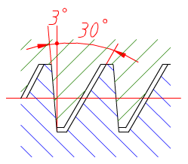
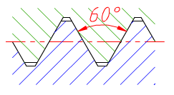
7.1.6 螺纹的标注
2. 梯形螺纹和锯齿形螺纹
梯形螺纹和锯齿形螺纹用于传递运动和动力，属于传动螺纹。
梯形螺纹工作时牙的两侧均可受力，锯齿形螺纹工作时是单侧面受力。

Slide 38
7.1.6 螺纹的标注
2. 梯形螺纹和锯齿形螺纹
梯形螺纹和锯齿形螺纹的标注与普通螺纹稍有不同。
特征代号
尺寸代号
旋向代号
公差带代号
旋合长度代号
只有两种：
中（代号N）：省略
长（代号L）
单线：
大径X螺距
多线：
大径X导程（P螺距）
只标注中径公差带代号
梯形螺纹：Tr
锯齿形螺纹：B

Slide 39
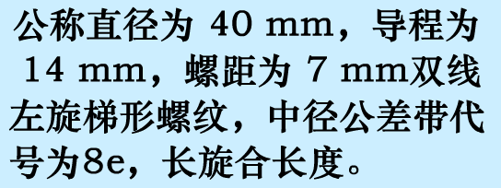
7.1.6 螺纹的标注
2. 梯形螺纹和锯齿形螺纹
梯形螺纹和锯齿形螺纹的标注与普通螺纹稍有不同。
特征代号
尺寸代号
旋向代号
公差带代号
旋合长度代号
例

Slide 40
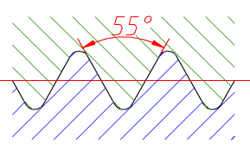
7.1.6 螺纹的标注
3. 管螺纹
管螺纹是位于管壁上用于管子连接的螺纹，有55°非密封管螺纹和55°密封管螺纹。
55°非密封管螺纹一般用于低压管路连接中，55°密封管螺纹用于密封性要求高的场合。
非密封
管螺纹连接
由圆柱外螺纹和圆柱内螺纹旋合获得
由圆锥外螺纹和圆锥内螺纹旋合获得
密封
管螺纹连接
由圆锥外螺纹和圆柱内螺纹旋合获得

Slide 41
7.1.6 螺纹的标注
3. 管螺纹
特征代号
尺寸代号
公差等级
旋向代号
如
R₂ 1/2

Slide 42
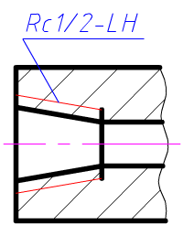
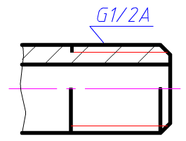
7.1.6 螺纹的标注
3. 管螺纹
特征代号
尺寸代号
公差等级
旋向代号
管螺纹的标记用指引的方法标注在图形上，指引线都指引到螺纹的大径上。
如

Slide 43
作 业
第一次课作业：
（螺纹的基本知识）
P41：1～2
P42：1

